Slide 1
Федеральное государственное бюджетное образовательное учреждение высшего образования "Красноярский государственный медицинский университет имени профессора В.Ф. Войно-Ясенецкого" Министерства здравоохранения Российской Федерации Кафедра лучевой диагностики ИПО
Внематочная беременность: руководство по принятию правильных решений
Часть 3
Выполнила:
Ординатор 2 года обучения
Специальность УЗД
Николаева Анастасия Игоревна
Stephanie N. Histed, MD^{1,} Monica Deshmukh, MD²
Rinat Masamed, MD¹ , Cecilia M. Jude, MD²
Shaden Mohammad, MD² , Maitraya K. Patel, MD^{1,2}
RSNA 2015 Educational Exhibit: OB144-ED-X, Certificate of Merit Award Winner

Slide 2
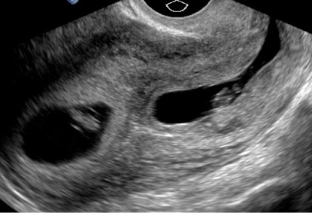
Пример 5 ТВУЗИ. В-режим
Женщина, 30 лет, установлена маточная беременность при ТВУЗИ в другом медицинском учреждении. Головокружение, боль в животе.
Гетеротопическая беременность.
Визуализация двух эмбриональных полюсов (стрелки):
Первый внутриутробный эмбрион находится в дне матки (левая стрелка).
Второй внематочный эмбрион - в шейке матки (правая стрелка).
У обоих эмбрионов зафиксирована сердечная активность
Наиболее вероятная причина гетеротопической беременности ?
Экстракорпоральное оплодотворение
Внутриматочные рубцы
Предшествующее кесарево сечение
Повторная инфекция органов малого таза
Notes:
Первое плодное яйцо с эмбрионом в дне матки (левая..)
Второе плодное яйцо с эмбрионом - в шейке матки (

Slide 3
Пример 5.
Гетеротопическая внематочная беременность
Частота составляет(1:30 000).
Гетеротопическая (многоплодная) беременность - беременность, при которой имеет место имплантация одной или нескольких бластоцист, формирование другого плодного яйца происходит вне полости матки.
Увеличение частоты возникновения патологии связано с использованием вспомогательных репродуктивных технологий.
Возможно одновременное развитие маточной и внематочной беременности.
Разрыв плодного яйца при внематочной беременности может привести к профузному кровотечению.
Диагностика маточной беременности под контролем УЗИ не исключает наличие внематочной беременности.
Лечение :
Оперативное вмешательство.
Дилатация и выскабливание.
Абляция

Slide 4
Яичниковая внематочная беременность
Частота колеблется от одного до трех процентов всех случаев внематочной беременности.
Яичниковая беременность прерывается преимущественно в ранние сроки (происходит разрыв капсулы плодовместилища).
Это обусловлено топографо-анатомическими особенностями имплантации бластоцисты: стенка фолликула тонкая и лишена крупных кровеносных сосудов.
Факторами риска возникновения яичниковой беременности являются воспалительные заболевания матки, придатков, применение стимуляторов овуляции, внутриматочная контрацепция.
Дифференциальный диагноз: киста желтого тела/трубная внематочная беременность

Slide 5
Абдоминальная внематочная беременность
Составляет 1,4% всех внематочных беременностей.
Осложнения: гемоперитонеум.
В зависимости от имплантации бластоцисты выделяют первичную и вторичную абдоминальную беременность.
Первичная абдоминальная беременность: плодное яйцо имплантируется непосредственно на брюшине, сальнике, кишечнике или паренхиматозных органах.
Вторичная абдоминальная беременность: формируется как исход трубной беременности - полное изгнание плодного яйца из маточной трубы завершается его вторичной имплантацией в брюшную полость.
Чаще плодное яйцо располагается в позадиматочном пространстве.
При данной форме эктопической беременности очень важна ранняя диагностика (УЗИ, определение b-субъединицы ХГ).
УЗИ: отсутствие плодного яйца в шейке и теле матки, плодное яйцо визуализируется позади или сбоку от матки

Slide 6
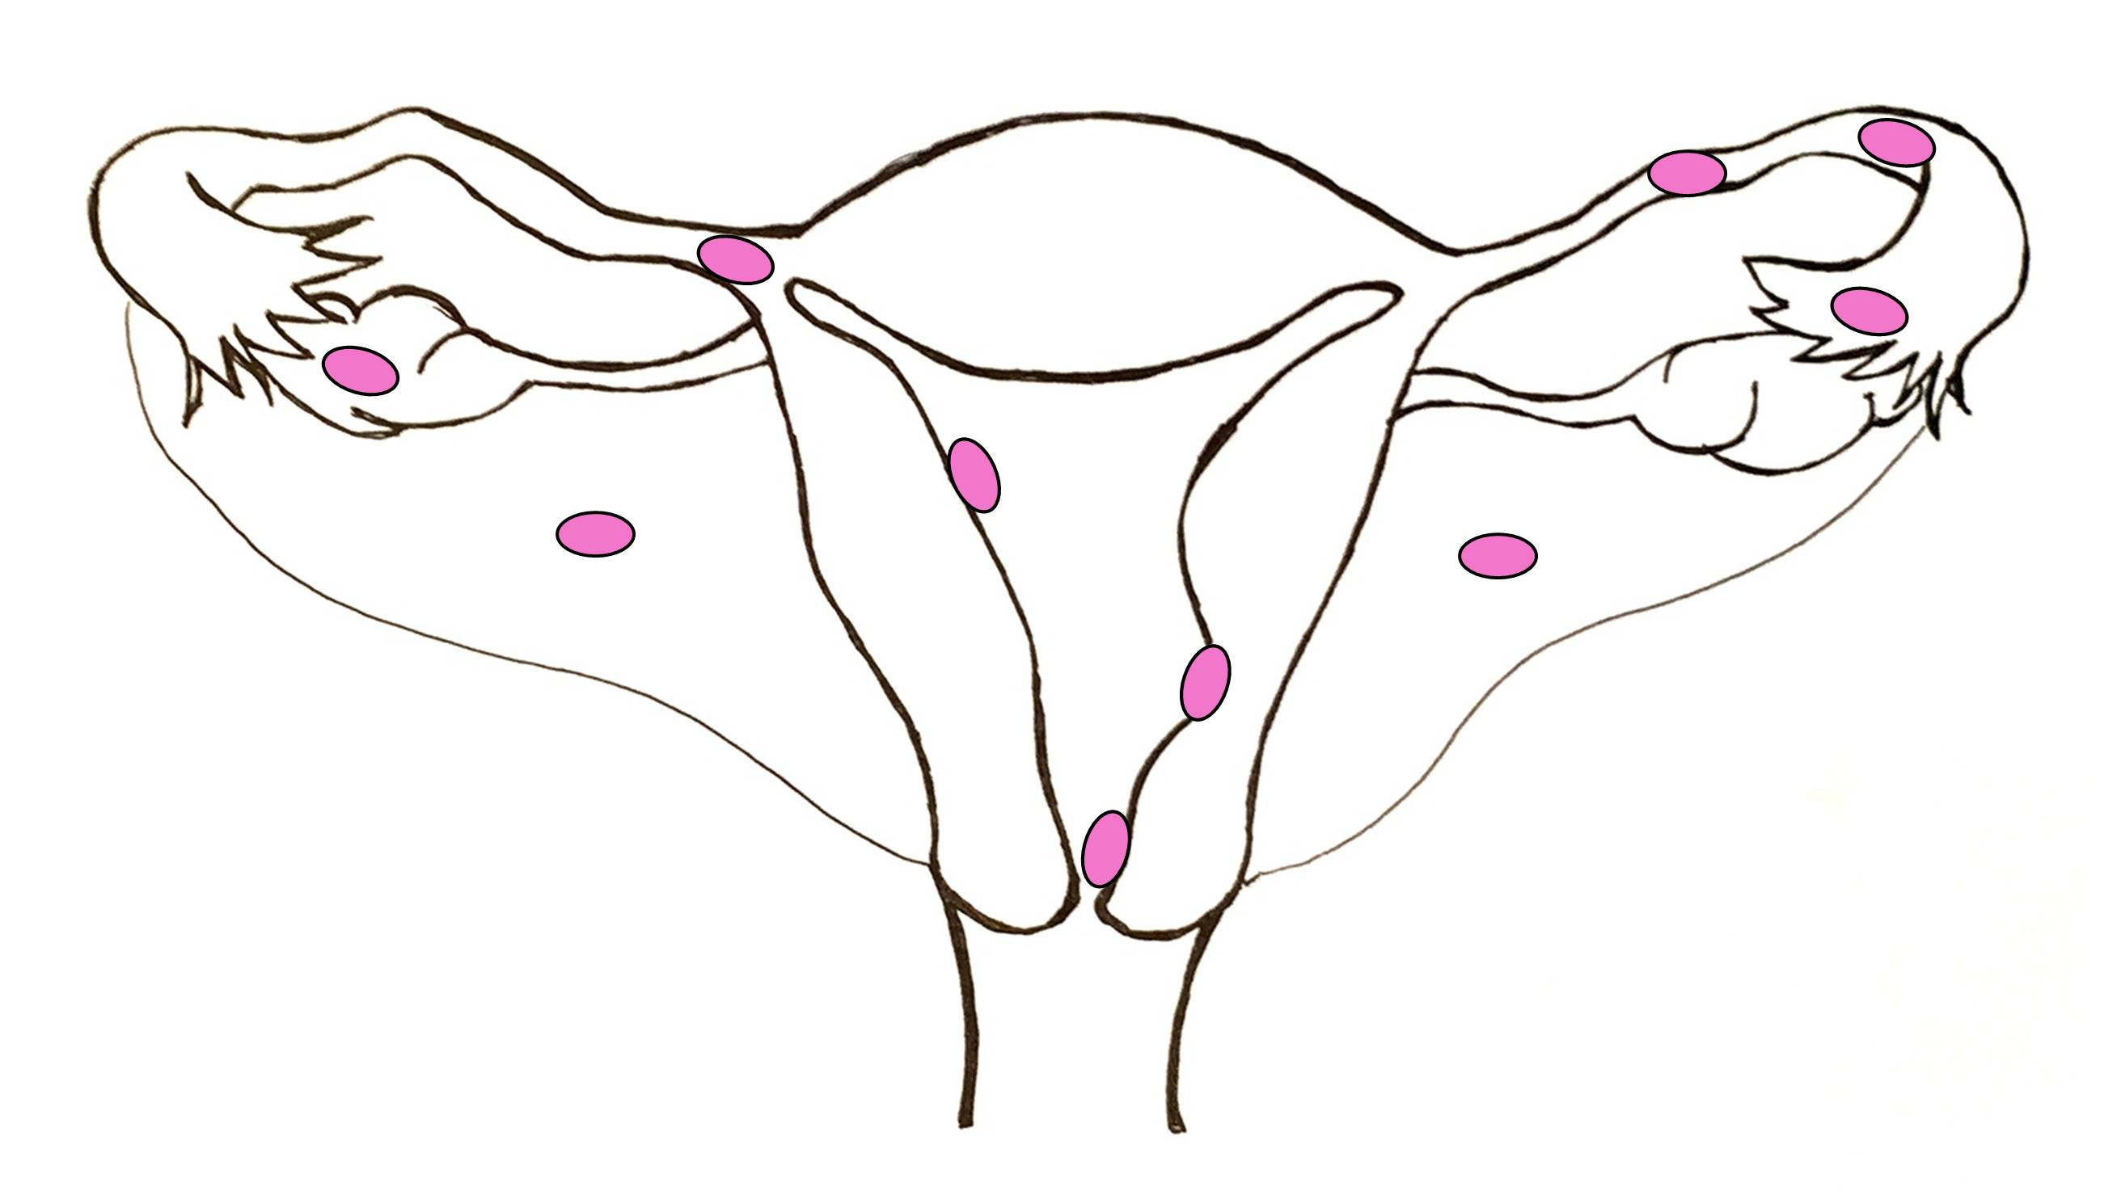
Внематочная беременность.
Локализация
Локализация | % встречаемости | Ключевые моменты
Трубная | >95% | Наиболее распространенное место
Интерстициальная | 2%–4% | Высокая частота материнских кровотечений
Рубец после КС | <1% | Склонна к разрыву рубца после КС
Шеечная | <1% | Необходимо дифференцировать от продолжающегося аборта
Гетеротопическая | <0.01% | До 1–3% внематочных беременностей при ЭКО
Абдоминальная | ~1% | Может быть вторичная реимплантация
Яичниковая | <3% | Последующее ТВУЗИ, анализ ХГЧ для дифференциации от желтого тела
Трубная
Интерстициальная / в роге
Рубец после КС
Яичниковая
Абдоминальная
Гетеротопическая
Шеечная

Slide 7
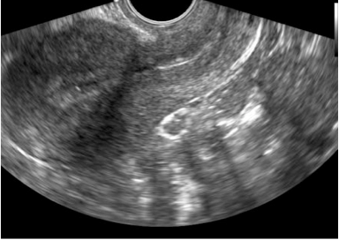
Пример 6 ТВУЗИ. В-режим
Женщина, 25 лет, кровянистые выделения в первом триместре, маточные трубы без патологии, уровень ХГЧ 2690 мМЕ/мл.
Беременность неизвестной локализации.
Отсутствие плодного яйца в полости матки(стрелка).
Свободная жидкости и дополнительные образований в проекции яичников не визуализируется.
Беременность неизвестной локализации = положительный результат ХГЧ в моче или сыворотке крови и отсутствие маточной или внематочной беременности при ТВУЗИ
Наиболее вероятный диагноз у данной пациентки?
Замершая беременность
Нежизнеспособная шеечная беременность
Ранняя жизнеспособная шеечная беременность
Внематочная беременность

Slide 8
Случай 6: Беременность неизвестной локализации
В 2013 году были установлены строгие критерии нежизнеспособности беременности на ранних сроках, для исключения ложноположительных диагнозов внематочной беременности.
Тактика введения беременности неизвестной локализации:
Нежизнеспособная внематочная беременность наиболее вероятна при уровне ХГЧ > 2000 мМЕ/мл.
Единичный результат ХГЧ не является основанием для постановки окончательного диагноза.
При уровне ХГЧ 2000–3000 мМЕ/мл: вероятность жизнеспособной беременности составляет около 2%.
Повторное ТВУЗИ и анализ на ХГЧ.
Метотрексат не показан. Необходимо повторное ТВУЗИ и анализ на ХГЧ
Тактика ведения у гемодинамически стабильной женщины с беременностью неизвестной локализации наиболее благоприятна

Slide 9
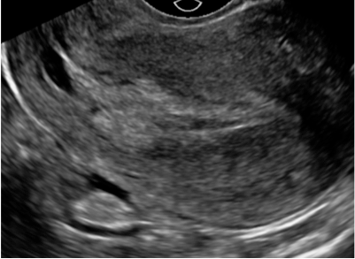
Случай 6: Беременность неизвестной локализации.
ТВУЗИ. В-режим
Самопроизвольный выкидыш.
Отсутствие плодного яйца в полости матки.
Уровень ХГЧ в сыворотке крови - 3576 мМЕ/мл.
При наблюдении в динамике уровень ХГЧ снизился, отсутствие плодного яйца в полости матки
Полость эндометрия
При какой ситуации выжидательная тактика наиболее целесообразна?
Беременность неизвестной локализации, периодические боли в области таза, уровень ХГЧ 400 мМЕ/мл.
Беременность неизвестной локализации, бессимптомна, повышение уровня ХГЧ.
Беременность неизвестной локализации, бессимптомна, уровень ХГЧ 200 мМЕ/мл

Slide 10
Внематочная беременность:
введение
Тактика ведения:
Трубная беременность с низкими значениями ХГЧ.
Отсутствие симптомов.
Успешное родоразрешение в анамнезе.
Низкий риск разрыва маточных труб и кровотечения.
При уровень ХГЧ менее 200 мМЕ/мл, вероятность спонтанного выкидыша достигает 88%.
При усилении боли, кровотечении, повышении или стабилизации уровня ХГЧ следует избегать выжидательной тактики.
Требуется консультация гинеколога , исследование уровня ХГЧ каждые 48 часов и ТВУЗИ

Slide 11
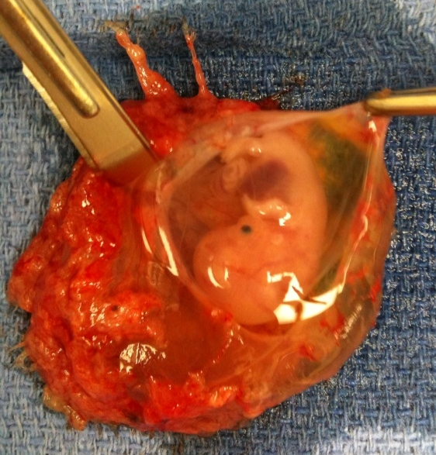
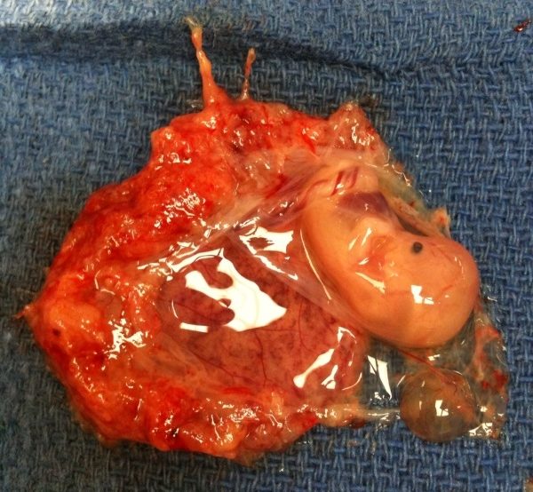
Внематочная беременность:
лечение
Хирургическое вмешательство.
Медикаментозная терапия метотрексатом (антагонист фолиевой кислоты).
Выжидательная тактика.
Хирургическое вмешательство:
Сальпингэктомия (отдается предпочтение для пациенток, желающих сохранить репродуктивную функцию)
Сальпингостомия
Трубная внематочная беременность:
Проведена лапароскопическая хирургическая экстракция трубной внематочной беременности.
Анамнез: боль в животе, положительный результат ХГЧ.
Результаты УЗИ: образование маточной трубы и отсутствие плодного яйца в полости матки – подозрение на внематочную беременность

Slide 12
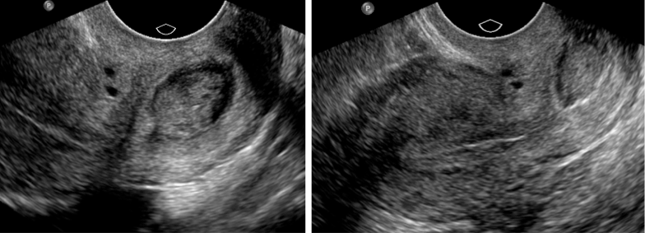
Внематочная беременность: лечение.
ТВУЗИ. В-режим.
Шеечная беременность:
Терапия метотрексатом.
А. Остатки плодного яйца в виде гетерогенной структуры в просвете цервикального канала.
В. Отсутствие плодного яйца в полости матки.
Эффективность лечения метотрексатом определяется уровнем ХГЧ
Эндометриальная полость
Шеечная
внематочная беременность
Эндометриальная полость
a
b
Низкое значение ХГЧ связано с наибольшей эффективностью метотрексата:
Менее 1000 мМЕ/мл: 88% - положительная тактика
Более 4000 мМЕ/мл: 42% успешного лечения
Что из перечисленного является противопоказанием для лечения внематочной беременности метотрексатом?
Ревматоидный артрит
Аллергия
Язвенная болезнь
Активная инфекция
Notes:
..наибольшей эффективностью..

Slide 13
Внематочная беременность:
терапия метотрексатом
Метотрексат – ингибитор дигидрофолатредуктазы, ингибирующий синтез ДНК.
Показания для проведения терапии метотрексатом при внематочной беременности: от 71,2% до 94,2%.
Пациенты на проведение лечения метотрексатом должны находиться под наблюдением, быть гемодинамически стабильными.
Может вводиться в виде однократной дозы, двух доз или фиксированной схемы внутримышечного введения нескольких доз.
Преимущества
Экономически выгодно
Менее инвазивно
Позволяет избежать хирургического вмешательства
Побочные эффекты
Тошнота и боль в животе
Гепатотоксичность
Лабораторные исследования в динамике: для определения состояния и функции почек и печени.
Относительные противопоказания
Положительная эмбриональная сердечная деятельность
Плодное яйцо более 3,5 см
Абсолютные противопоказания
Язвенная болезнь
Почечная недостаточность (скорость клубочковой фильтрации менее 50 мл/мин/1,73 м2)
Печеночная недостаточность
Период грудного вскармливания

Slide 14
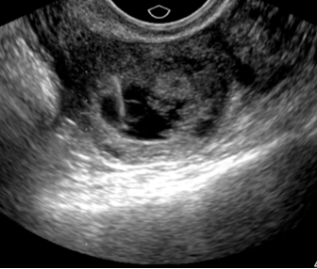
Внематочная беременность: местное лечение
Инъекция в плодное яйцо под контролем УЗИ
Метотрексат.
Хлорид калия.
Возможно использование при положительной сердечной активности плода.
Не ограничивается трубной внематочной беременностью.
Показано успешное ведение внематочной беременности в ряде локализаций (шеечной, интерстициальной, трубной), с возможность сохранения будущей фертильности.
Трансвагинальное введение метотрексата под контролем УЗИ в плодное яйцо при интерстициальной внематочной беременности

Slide 15
Выводы:
Исключение внематочной беременности является частым показанием для проведения ТВУЗИ органов малого таза.
Риски при установке неправильного диагноза высоки, поскольку внематочная беременность может привести к маточному кровотечению и материнской смерти.
Врач УЗД осуществляет первичную диагностику, что позволяет начать лечение незамедлительно
Понимание характера изменений, наблюдаемых при внематочной беременности, помогает врачу УЗД поставить верный диагноз и определить тактику ведения пациентки

Slide 16
Suggested Readings
https://pubs.rsna.org/do/10.1148/rg.2016160080.pres/full/

